Slide 1



INFORMES DE LA INDUSTRIA POR PAÍS
- MÉXICO –
Mario Puente Raya
Octubre 2025

Slide 2
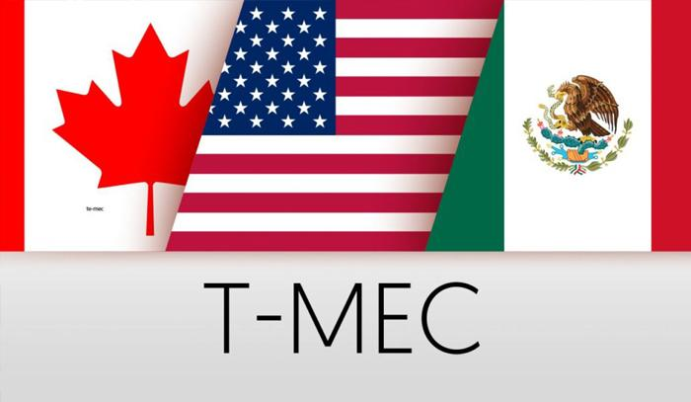
ESTADOS UNIDOS Y CANADÁ SON NUESTROS PRINCIPALES SOCIOS COMERCIALES AGROALIMENTARIOS
MÉXICO
81% (77,941 MDD)
EUA + CANADÁ
Los 3 países somos el bloque más competitivo, producimos el 18% de los productos agropecuarios del mundo y tenemos un índice de autosuficiencia alimentaria del 112%.
Debemos trabajar en una Política Agrícola Trilateral PA3.
Fuente: Elaboración propia con datos de: Trade Data Monitor, FAS-USDA, SAT, BANXICO, SE y SADER. Fecha de consulta: abril 2024.

Slide 3
Actividades de la industria en el proceso de revisión del TMEC
La industria mexicana se encuentra trabajando coordinadamente para presentar comentarios y propuestas en la revisión del TMEC. Capítulos como el de MSF, AGRICULTURA, LABORAL, PROPIEDAD INTELECTUAL y MEDIO AMBIENTE, son muy importantes para el sector.
Existe un proceso de consultas y reuniones con el gobierno para revisar y discutir los temas relevantes para la industria de México.
Existe la oportunidad de que las industrias de los 3 países colaboren para defender y mejorar el tratado de libre comercio, con propuestas de consenso en temas relevantes. Por ejemplo, la industria de semillas en los 3 países está trabajando de manera coordinada para presentar comentarios.

Slide 4
TEMAS DE INTERÉS PARA LA INDUSTRIA DE MÉXICO (2025)
Armonización de protocolos de diagnóstico fitosanitario en semillas para evitar duplicidad de análisis en origen y destino. Reconocimiento de los resultados.
Estudio y comunicación sobre la implementación del protocolo de diagnóstico del virus rugoso del tomate.
Establecer un mecanismo para asegurar la implementación de las NRMF y otros documentos de la NAPPO.
NRMF para un enfoque de sistemas para el comercio de semillas.
HLB y cancro bacteriano en cítricos de MX y USA. Trabajo bilateral.

Slide 5
TEMAS DE INTERÉS PARA LA INDUSTRIA DE MÉXICO (2025)
Capacitación y cooperación
Diseñar e implementar programas de capacitación, que tengan como objetivo la homogenización/estandarización/alineación de procedimientos y la construcción de capacidades en diferentes áreas foco, a nivel regional, por ejemplo:
i. Los procedimientos para realizar análisis de riesgo de plagas, particularmente en el manejo del riesgo. Nuevas formas de cooperar.
ii. El uso y aprovechamiento de la inteligencia artificial en la sanidad vegetal.
iii. Cambio climático y desarrollo de modelos para el monitoreo del comportamiento de plagas en la región.
iv. Cómo incorporar el concepto de “Una sola salud¹” a la sanidad vegetal.
Aprovechar a la NAPPO como una plataforma donde las ONPF miembros depositen información relevante que, a su vez, pueda ser útil al resto de los países de la región. i.e. los ARP de ciertos productos y países, protocolos de diagnóstico de plagas, procesos/resultados de la implementación de conceptos o estándares, entre otros.

Slide 6


3er Congreso Nacional de Sanidad e Inocuidad Agroalimentaria
2º Co
EJECUTIVO

Slide 7
¡MUCHAS GRACIAS!

